Slide 1
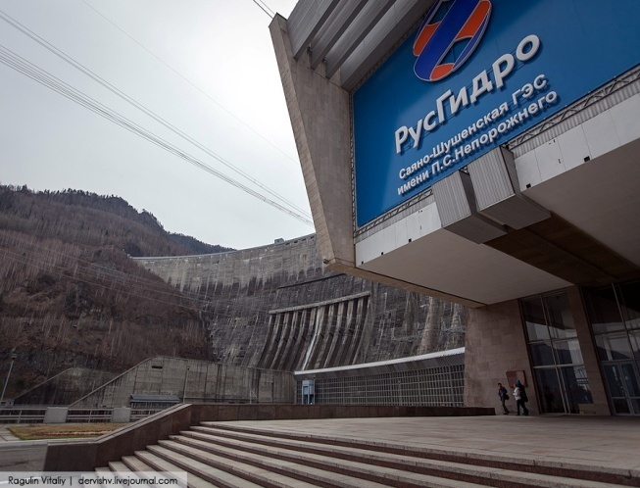
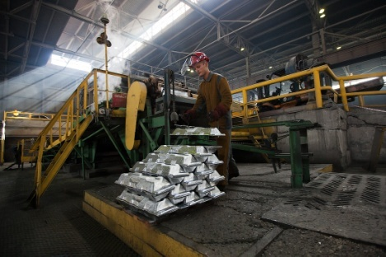
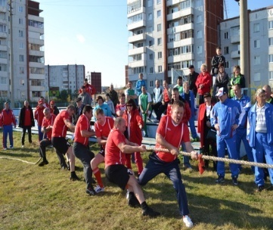
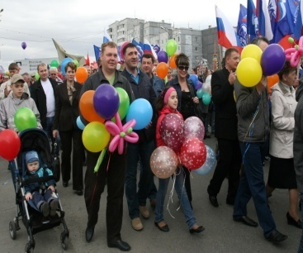
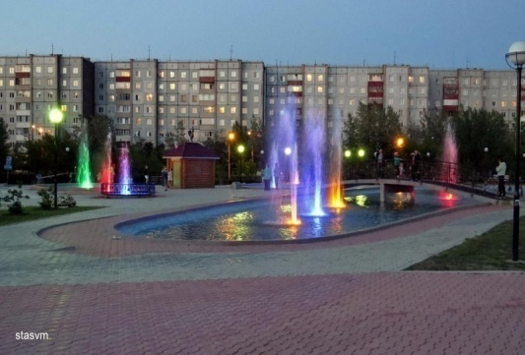
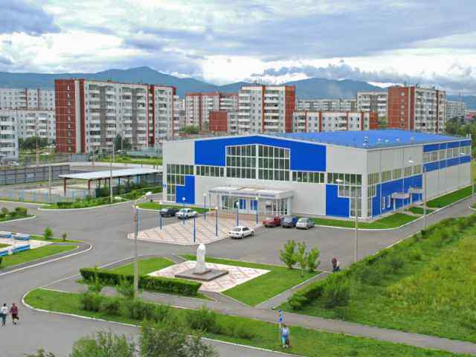
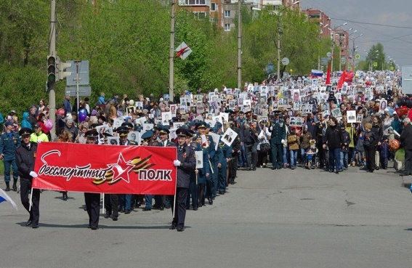
БЮДЖЕТ ДЛЯ ГРАЖДАН (Бюджет муниципального образования город Саяногорск
на 2019-2021 годы)

Slide 2
Направления бюджетной политики на 2019-2021 годы
Безусловное исполнение действующих расходных обязательств, в первую очередь социально ориентированных; минимизация кредиторской задолженности
Продолжение работы по повышению эффективности межбюджетных отношений с республиканским бюджетом
Повышение эффективности и качества оказания муниципальных услуг
Повышение качества и эффективности реализации муниципальных программ как основного инструмента бюджетного планирования и операционного управления
Планирование расходов муниципального дорожного фонда не менее прогнозируемого объема доходов местного бюджета от акцизов на нефтепродукты
Концентрация финансовых ресурсов на выполнении задач, поставленных в Указах Президента РФ
Обеспечение деятельности органов местного самоуправления в рамках установленного на республиканском уровне норматива формирования расходов на содержание органов местного самоуправления
Обеспечение открытости и прозрачности муниципальных финансов, а также повышение доступности и понятности информации о бюджете
2

Slide 3
Основные параметры бюджета муниципального образования город Саяногорск на 2018-2021годы
(млн. рублей)

Slide 4
Основные параметры бюджета муниципального образования город Саяногорска в разрезе источников на 2018 - 2021 годы
(млн. рублей)
 | 2018 г | 2019 г | (отклонение ) | 2020 г | 2021 г
Общий объем доходов, | 1 660,7 | 1 418,7 | -242,0 | 1 272,1 | 1 317,9
из них: налоговые и неналоговые доходы | 714,0 | 682,6 | -31,4 | 728,2 | 734,8
Безвозмездные поступления от других бюджетов бюджетной системы РФ | 946,7 | 736,1 | -210,6 | 543,9 | 583,1
Общий объем расходов, | 1 708,2 | 1 439,3 | -268,9 | 1 309,7 | 1 354,7
из них: на выполнение собственных полномочий городского округа | 761,5 | 703,2 | -58,3 | 765,8 | 771,6
Дефицит бюджета | -47,5 | -20,6 | 47,2 | -37,6 | -36,8
% дефицита к налоговым и неналоговым доходам (без учета дополнительного норматива от НДФЛ) | 12,6% | 6 % | х | 10% | 10%

Slide 5
Доходы бюджета муниципального образования город Саяногорск
НАЛОГОВЫЕ
ДОХОДЫ
НЕНАЛОГОВЫЕ
ДОХОДЫ
БЕЗВОЗМЕЗДНЫЕ
ПОСТУПЛЕНИЯ
поступления в бюджет
от уплаты налогов и
сборов, установленных
Налоговым кодексом
РФ
поступления от
использования и продажи муниципального имущества, штрафов и иных платежей,
установленных
законодательством РФ
финансовая помощь из
бюджетов других
уровней (межбюджетные
трансферты)

Slide 6
Структура доходов бюджета муниципального образования город Саяногорск на 2019 год

Slide 7
Структура налоговых и неналоговых доходов бюджета муниципального образования город Саяногорск на 2019 год (млн.рублей)

Slide 8
Укрупненная структура налоговых и неналоговых доходов бюджета муниципального образования город Саяногорск на 2019 год (млн.рублей/%)

Slide 9
Межбюджетные трансферты (безвозмездные поступления) –
это средства одного бюджета бюджетной системы РФ,
предоставляемые другому бюджету бюджетной системы РФ
Формы межбюджетных трансфертов
Субвенции - бюджетные средства, предоставляемые бюджету другого уровня бюджетной системы РФ на безвозмездной и безвозвратной основах на осуществление определенных целевых расходов, возникающих при выполнении государственных полномочий, переданных для осуществления органам государственной власти другого уровня бюджетной системы РФ
Дотации -
межбюджетные
трансферты,
предоставляемые на
безвозмездной и
безвозвратной основе
без установления
направлений и (или)
условий их
использования
Субсидии - бюджетные
средства, предоставляемые
бюджету другого уровня
бюджетной системы РФ, в
целях софинансирования
расходных обязательств,
возникающих при
выполнении полномочий
органов местного
самоуправления по
вопросам местного значения
Межбюджетные трансферты в бюджет муниципального образования г.Саяногорск в 2018-2021 годах
(млн. рублей )
Наименование | 2018 (946,7) | 2019 (736,0) | (отклонение (-210,7) | 2020 (543,9) | 2021 (583,1)
Дотации на выравнивание | 0,0 | 0,0 | 0,0 | 0,0 | 0,0
Дотации на сбалансированность | 35,0 | 9,6 | -25,4 | 0,0 | 0,0
Субвенции | 723,5 | 726,4 | -2,9 | 543,9 | 583,1
Субсидии, иные межб.трансфер. | 188,2 | 0,0 | -188,2 | 0,0 | 0,0

Slide 10
Основные направления расходов на 2019 - 2021 годы
Социально-значимые расходы
(заработная плата работников всех муниципальных учреждений, публичные нормативные обязательства, расходы по оплате коммунальных услуг учреждений)
Первоочередные расходы
(расходы по оплате различного рода услуг )
Прочие расходы
(расходы по оплате различного рода услуг, связанных с содержанием имущества, приобретение оборудования )
Условно-утвержденные расходы
(расходы не распределенные по конкретным направлениям и которые могут быть направлены при необходимости на любое из них)
Структура расходов бюджета муниципального образования город Саяногорск на 2019 – 2021 годы
2019 год
1 439,3 млн.руб.
2020 год
1 309,6 млн.руб.
2021 год
1 354,7 млн.руб.
Условно-утвержденные
Первоочередные
Социально-значимые
Прочие

Slide 11
Структура расходов бюджета муниципального образования город Саяногорск на 2019 год

Slide 12
Расходы бюджета по разделам, подразделам (млн.руб.)
Наименование показателя | Раздел | Подраздел | Сумма на 2019 год | Сумма на 2020 год | Сумма на 2021 год
1 | 2 | 3 | 4 | 5 | 6
ВСЕГО расходов |  |  | 1 439,3 | 1 290,5 | 1 316,1
ОБЩЕГОСУДАРСТВЕННЫЕ ВОПРОСЫ | 01 |  | 94,2 | 92,4 | 97,0
Функционирование высшего должностного лица субъекта Российской Федерации и муниципального образования | 01 | 02 | 2,2 | 1,9 | 2,0
Функционирование законодательных (представительных) органов государственной власти и представительных органов муниципальных образований | 01 | 03 | 5,2 | 4,3 | 4,3
Функционирование Правительства Российской Федерации, высших исполнительных органов государственной власти субъектов Российской Федерации, местных администраций | 01 | 04 | 40,4 | 38,4 | 41,5
Обеспечение деятельности финансовых, налоговых и таможенных органов и органов финансового (финансово-бюджетного) надзора | 01 | 06 | 10,6 | 9,6 | 9,6
Обеспечение проведения выборов и референдумов | 01 | 07 | 0,0 | 0,0 | 0,0
Резервные фонды | 01 | 11 | 0,2 | 0,2 | 0,2
Другие общегосударственные вопросы | 01 | 13 | 35,6 | 38,0 | 39,4
НАЦИОНАЛЬНАЯ БЕЗОПАСНОСТЬ И ПРАВООХРАНИТЕЛЬНАЯ ДЕЯТЕЛЬНОСТЬ | 03 |  | 11,0 | 9,5 | 10,6
Защита населения и территории от чрезвычайных ситуаций природного и техногенного характера, гражданская оборона | 03 | 09 | 11,0 | 9,5 | 10,6
НАЦИОНАЛЬНАЯ ЭКОНОМИКА | 04 |  | 15,2 | 88,1 | 49,2
Общеэкономические вопросы | 04 | 01 | 0,0 | 0,0 | 0,0
Сельское хозяйство и рыболовство | 04 | 05 | 1,3 | 1,4 | 1,4
Транспорт | 04 | 08 | 3,7 | 3,6 | 3,7
Дорожное хозяйство (дорожные фонды) | 04 | 09 | 9,7 | 68,4 | 44,1
Другие вопросы в области национальной экономики | 04 | 12 | 0,5 | 14,7 | 0

Slide 13
Расходы бюджета по разделам, подразделам (продолжение)
ЖИЛИЩНО-КОММУНАЛЬНОЕ ХОЗЯЙСТВО | 05 |  | 88,2 | 80,1 | 77,5
Жилищное хозяйство | 05 | 01 | 2,0 | 5,8 | 2,6
Коммунальное хозяйство | 05 | 02 | 0,7 | 0,0 | 0,0
Благоустройство | 05 | 03 | 74,1 | 63,5 | 64,0
Другие вопросы в области жилищно-коммунального хозяйства | 05 | 05 | 11,4 | 10,8 | 10,9
ОХРАНА ОКРУЖАЮЩЕЙ СРЕДЫ | 06 |  | 2,5 | 2,2 | 2,2
Другие вопросы в области охраны окружающей среды | 06 | 05 | 2,5 | 2,2 | 2,2
ОБРАЗОВАНИЕ | 07 |  | 1 070,7 | 873,5 | 925,0
Дошкольное образование | 07 | 01 | 448,8 | 351,2 | 383,8
Общее образование | 07 | 02 | 465,5 | 375,6 | 392,5
Дополнительное образование детей | 07 | 03 | 129,0 | 110,6 | 125,7
Профессиональная подготовка, переподготовка и повышение квалификации | 07 | 05 | 0,3 | 0,4 | 0,0
Молодежная политика | 07 | 07 | 0,0 | 0,0 | 0,0
Другие вопросы в области образования | 07 | 09 | 27,1 | 35,7 | 23,0
КУЛЬТУРА, КИНЕМАТОГРАФИЯ | 08 |  | 73,8 | 67,6 | 69,6
Культура | 08 | 01 | 66,9 | 61,2 | 63,6
Другие вопросы в области культуры, кинематографии | 08 | 04 | 6,9 | 6,4 | 6,0
СОЦИАЛЬНАЯ ПОЛИТИКА | 10 |  | 39,8 | 36,2 | 38,9
Пенсионное обеспечение | 10 | 01 | 4,2 | 4,1 | 5,5
Социальное обеспечение населения | 10 | 03 | 0,7 | 0,7 | 0,7
Охрана семьи и детства | 10 | 04 | 34,9 | 31,4 | 32,7
ФИЗИЧЕСКАЯ КУЛЬТУРА И СПОРТ | 11 |  | 12,1 | 9,6 | 14,0
Физическая культура | 11 | 01 | 12,1 | 9,6 | 14,0
СРЕДСТВА МАССОВОЙ ИНФОРМАЦИИ | 12 |  | 10,9 | 10,9 | 11,8
Периодическая печать и издательства | 12 | 02 | 10,9 | 10,9 | 11,8
ОБСЛУЖИВАНИЕ ГОСУДАРСТВЕННОГО И МУНИЦИПАЛЬНОГО ДОЛГА | 13 |  | 20,9 | 20,4 | 20,3
Обслуживание государственного внутреннего и муниципального долга | 13 | 01 | 20,9 | 20,4 | 20,3

Slide 14
Социальная сфера (млн.руб.)

Slide 15
Структура расходов бюджета муниципального образования город Саяногорск по муниципальным программам на 2019 год
2018 год
17 муниципальных программ
92,1%
17 муниципальных программ
2019 год 2020 год 2021 год
92,3% 82,6% 84,1%

Slide 16
Расходы бюджета муниципального образования город Саяногорск по муниципальным программам на 2019 год (млн.рублей)
на социальную сферу –
1 195,1
Развитие образования – 996,7
Социальная поддержка и содействие занятости граждан – 39,3
на поддержку отраслей экономики –
0,6
Энергосбережение и повышение энергоэффективности – 0,4
Содействия развитию малого и среднего предпринимательства – 0,1
Развитие культуры и СМИ – 145,4
Развитие физкультуры, спорта, туризма и молодежной политики – 12,1
Обеспечение жильем молодых семей – 0,5
на обеспечение безопасных условий жизнедеятельности – 9,7
Обеспечение землеустройства и улучшение инженерно-технической инфраструктуры территорий садоводческих, огороднических и дачных некоммерческих объединений граждан – 0,1
Развитие и совершенствование системы ГО, пожарной безопасности, безопасности людей на водных объектах, защиты населения и территорий от ЧС природного и техногенного характера – 8,8
Улучшение экологического состояния МО –0,1
Обеспечение общественного порядка, противодействие преступности и повышение безопасности дорожного движения –0,8
общего характера – 36,4
Управление муниципальными финансами и обслуживание муниципального долга – 21,4
Управление муниципальным имуществом и земельными ресурсами – 9,6
Развитие муниципального управления и муниципальной службы -4,7
Формирование комфортной городской среды – 1,1
Специальная оценка условий труда в муниципальных учреждениях – 0,7
Развитие жилищно-коммунального хозяйства и транспортной системы – 88,0

Slide 17
Муниципальный долг 2019-2021 годы
(млн. рублей)
 | 2019 | 2020 | 2021
Предельный объем муниципального долга | 334,3 | 301,0 | 263,0
Верхний предел муниципального долга | на 01.01.2020 201,0 | на 01.01.2021 163,0 | на 01.01.2022 60,0
Обслуживание муниципального долга | 20,9 | 20,4 | 20,3
Кредиты кредитных организаций | -25,0 | 0,0 | -100,0
привлечение кредитов погашение кредитов | 155,0 180,0 | 100,0 100,0 | 0,0 100,0
Бюджетные кредиты от других бюджетов бюджетной системы Российской Федерации | - 33,3 | - 38,0 | -3,0
привлечение кредитов погашение кредитов | 55,0 88,3 | 0,0 38,0 | 0,0 3,0

Slide 18
Анализ распределения налогов, перечисляемых организациями муниципального образования город Саяногорск всех форм собственности по уровням бюджета (федеральный, республиканский, местный)

Slide 19
Контактная информация и обратная связь
Брошюра подготовлена «БФУ администрации г.Саяногорска»
Адрес: 655603, Республика Хакасия, г.Саяногорск, мкр.Советский, д.1
Электронная почта : bfu.sayanogorsk@mail.ru
Телефон приемной/ Факс: (39042) 2-19-66
Режим работы:
Понедельник - пятница с 8:00 до 17:00
Перерыв с 12:00 до 13:00
Выходные дни: суббота, воскресенье
Интернет сайт: официальный сайт муниципального образования г.Саяногорск http://sayan-adm.ru

